Slide 1
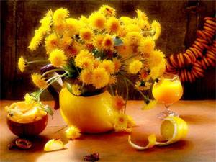
«Почему одуванчик назвали одуванчиком"
Экологический проект во второй младшей группе
Воспитатели: Новикова Ю.В.
Алфутова О.Н.

Slide 2
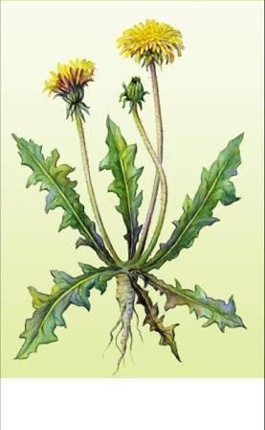
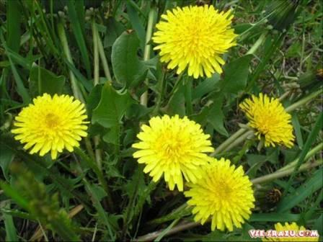
Одуванчик

Slide 3
Цель
Поддерживать активный интерес у детей к окружающей природе; укрепляя, стимулируя и удовлетворяя детскую любознательность

Slide 4
Задачи
Способствовать познанию ребенком мира природы, открывая для него новые растения;
В процессе познавательно-исследовательской деятельности развивать интерес и активность дошкольников, обогащать опыт исследовательских действий, удовлетворять детскую пытливость;
Воспитывать интерес и бережное отношение к природе;
Привлечение родителей к реализации проекта.

Slide 5
Этапы реализации
Провели: беседы, рассматривание картинок, наблюдения по территории детского сада.
«Дневник наблюдений»
Наш одуванчик похож на…
«снежный ком»,«на помпончик»,«на солнышко»,
«на воздушный шарик» ,
«на цыпленка , на чупа- чупс» ,«на яйцо, у которого есть белок и желток», «на кружок».
Одуванчик растет везде: вдоль дорог, на лугу, по краям лесных тропинок, у домов, на газонах, в огородах.

Slide 6
Это травянистое растение, с толстым корнем, переходящим в короткое ветвистое корневище. Листья продолговатые. Цветки язычковые, золотисто- жёлтые. Цветёт с апреля по сентябрь. Плоды- семянки, с хохолком, при созревании образуют шар и разлетаются.
Это растение чутко реагирует на изменения погоды и время суток.
Цветок начинает раскрываться утром, а закрывается, когда садится солнце. Перед дождем одуванчики закрываются, а в ненастную погоду не открываются.
Утром одуванчик до 8 часов закрыт, но в тени его головка закрыта и до 9 часов. Днем головка раскрыта и повернута в сторону солнышка. По этим цветам можно определять время суток.

Slide 7
2. Ознакомились с лечебными свойствами одуванчика.
«Травник»
Это многолетнее растение, все части которого содержат млечный сок.
Одуванчик богат белком, сахарами, кальцием, есть в нем различные витамины. Широко используется в народной медицине как лечебное средство при заболеваниях печени, камнях в желчном пузыре, воспалительных процессах в почках и многих других. Не зря в народе о нем говорят: «Одуванчик- ты мой друг, помоги унять недуг!»
Одуванчик относится к растениям, содержащим горечи. Применяют его также для возбуждения аппетита и улучшения пищеварения, при различных кожных заболеваниях. Он входит в состав многих медицинских препаратов.
Не советуется собирать одуванчик( как, впрочем, и другие растения) по обочинам дорог, особенно крупных автострад, так как наземные части растений накапливают много вредных для человека веществ.

Slide 8
Одуванчик- медонос
Цветение знаменует собой приход настоящей весны. Это ценный для пчёл медонос и пыльценос. Он расцветает ещё до начала цветения садов.
В отдельные годы одуванчик выделяет много нектара. Сильная семья может собрать до 12 кг мёда с этого медоноса.
Ночью и в сырую погоду соцветия смыкаются, и нектар с пыльцой остаются полностью защищёнными от непогоды.
Целебным действием обладают все части одуванчика. Пыльца одуванчика благотворно действует на почки, мочевой пузырь, печень. Соком смазывают места ужалений пчёл.

Slide 9
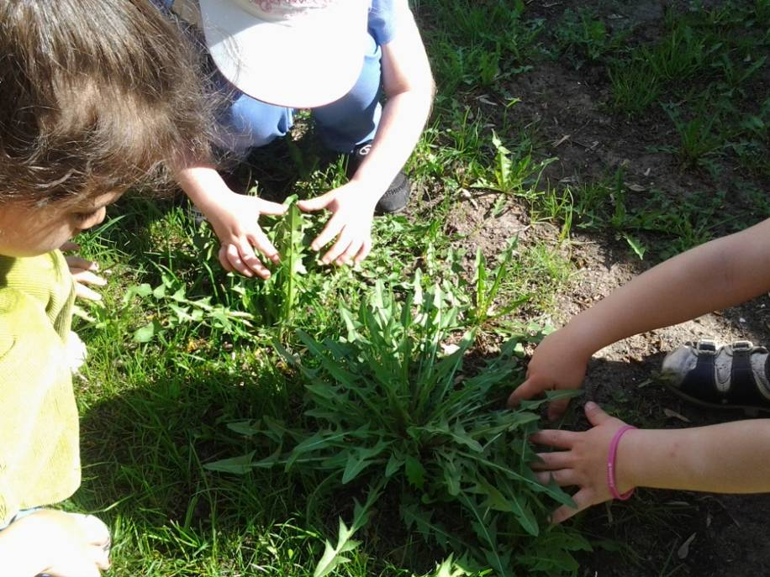
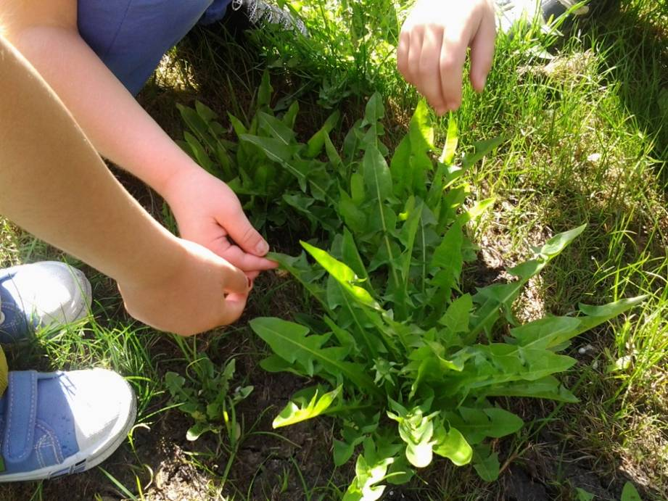
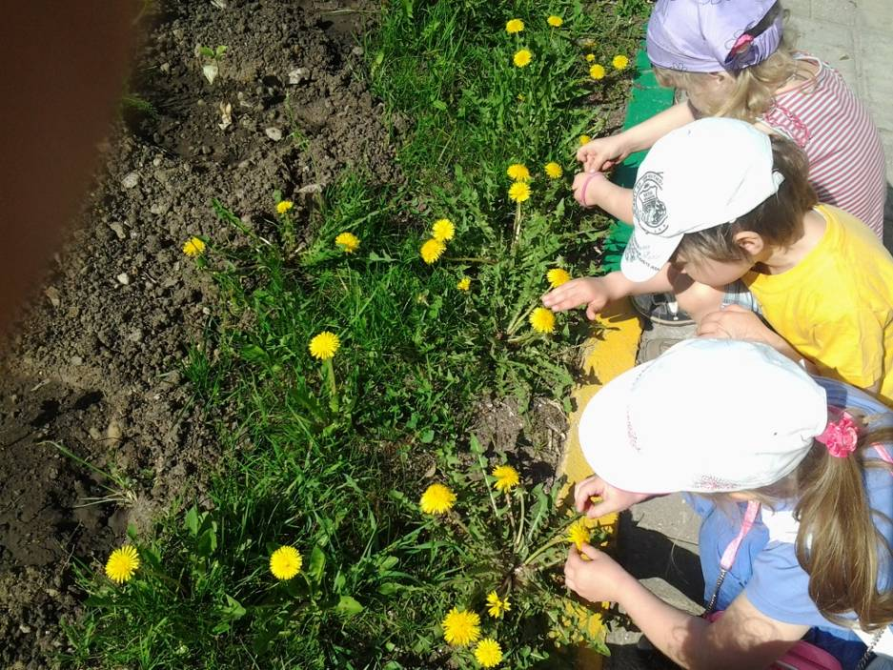
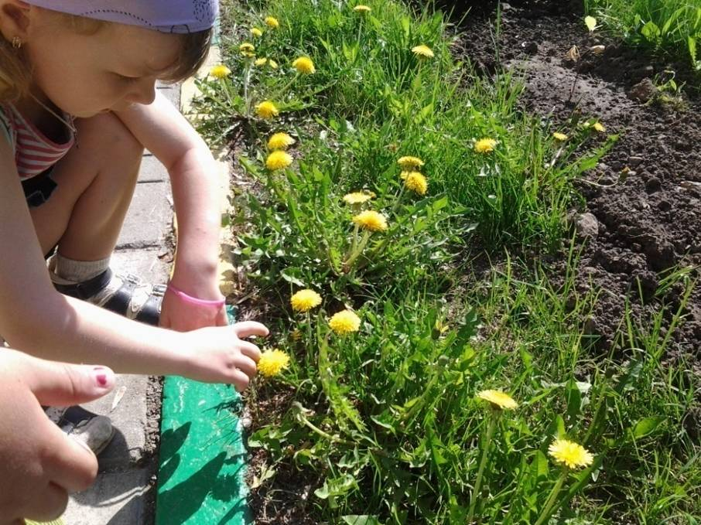

Slide 10
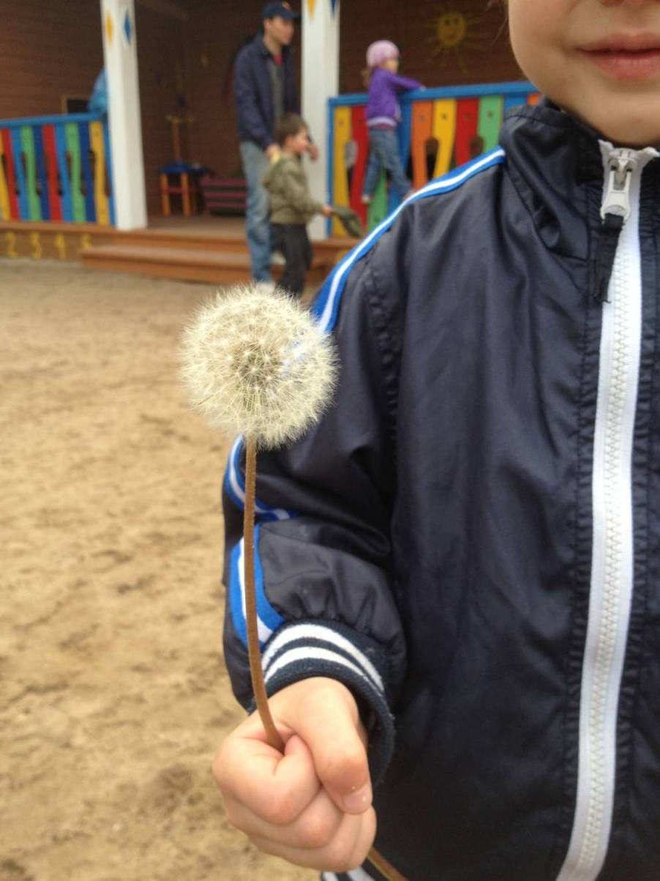
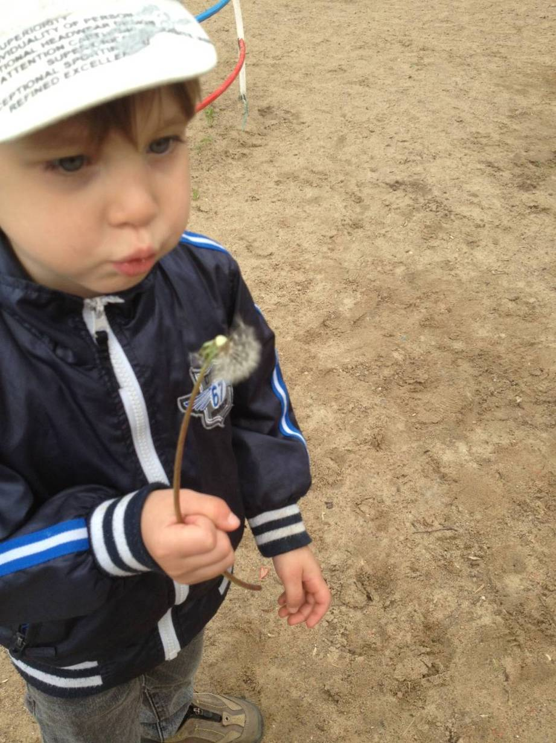

Slide 11
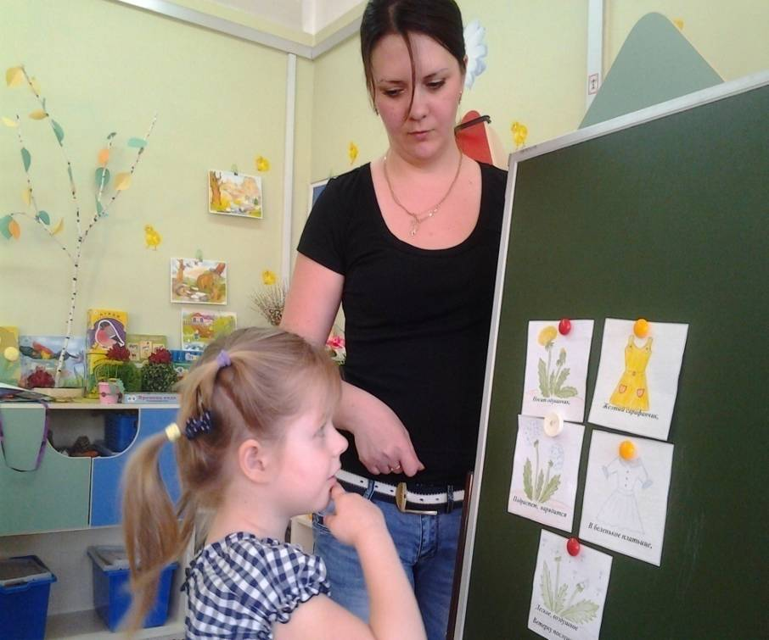
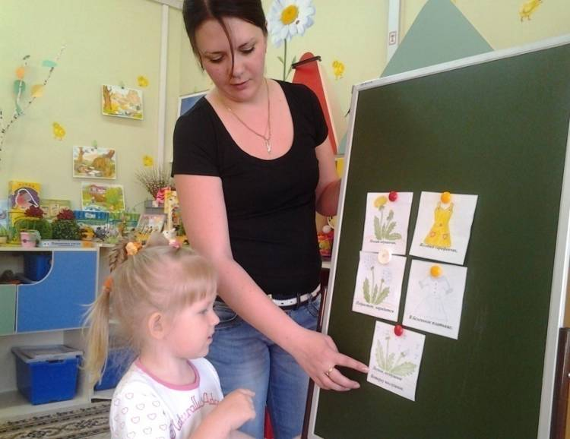
3. Собрали разнообразную информацию, стихи, загадки.
«Библиотечка»
Стихи
Носит одуванчик,
Жёлтый сарафанчик.
Подрастёт, нарядиться
В беленькое платьице.
Легкое, воздушное
Ветерку послушное

Slide 12
Одуванчик придорожный
Был, как солнце золотым,
Но отцвёл и стал похожим
На пушистый белый дым.
Ты лети над теплым лугом
И над тихою рекой.
Буду я тебе, как другу,
Долго вслед махать рукой.
Ты неси на крыльях ветра
Золотые семена,
Чтобы солнечным рассветом
Возвратилась к нам весна.
Уронило солнце
Лучик золотой.
Вырос одуванчик,
Первый, молодой.
У него чудесный
Золотистый цвет.
Он большого солнца
Маленький портрет.

Slide 13
Загадки
Есть один цветок,
Не вплетешь его в венок.
На него подуй слегка:
Был цветок- и нет цветка.
Золотой и молодой за неделю стал седой,
А денечка через два облысела голова,
Спрячу - ка в карманчик бывший…
Рос шар бел, ветер дунул -шар улетел.
Я шарик пушистый, белею в поле чистом,
А дунул ветерок, остался стебелек.

Slide 14
Сказка «Чудесный одуванчик»
Была зима. Одуванчик спал в земле. Но вот наступила весна, растаял снег, и одуванчик проснулся. Захотел он посмотреть, что происходит наверху, и решил выглянуть из-под земли. Сначала одуванчик стоял на зеленой ножке-стебельке, и головка его была зеленой. Ярко светило солнышко.
Прошло время, и одуванчик раскрылся, стал желтым. К нему прибегали дети и говорили: «Привет, одуванчик – желтый сарафанчик!». Прилетали пчелы, бабочки, комары, мухи. Насекомые пили сок и ели сладкую пыльцу.
Однажды к растению прилетела бабочка – и не увидела желтого одуванчика. Вместо него на зеленой ножке качался белый пушистый шарик. Бабочка стала летать вокруг шарика и махать крылышками. От этих взмахов из головки одуванчика стали вылетать белые парашютики. Они полетели в разные стороны.
Когда все парашютики исчезли, одуванчик стал лысым и некрасивым. Бабочка заплакала: «Что с тобой случилось? Мне тебя так жалко!» – «Не расстраивайся так, милая бабочка, скоро из моих пушинок вырастут новые красивые одуванчики. Бабочки и пчелы будут снова собирать нектар, дети сделают из молодых листочков вкусный салат. А я теперь смогу отдохнуть до следующей весны

Slide 15
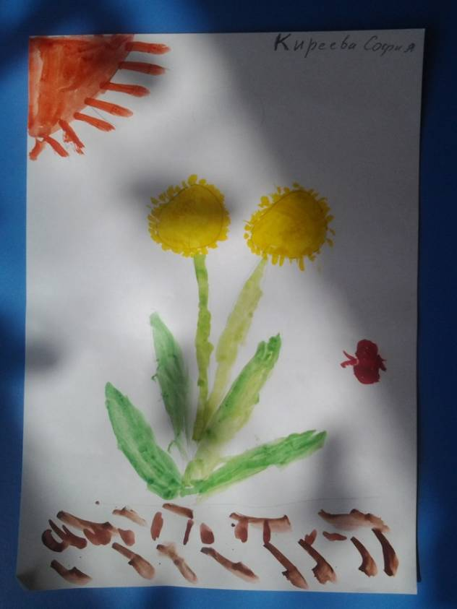
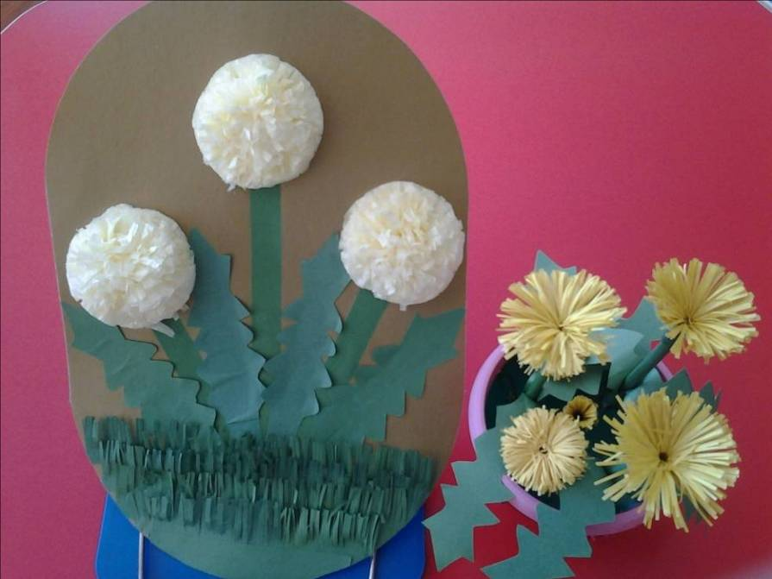
4. Организовали
выставку рисунков, поделок детей совместно с родителями
«Одуванчики»
Захарова Дарья и мама Татьяна Николаевна
Киреева София и мама Мария Александровна

Slide 16
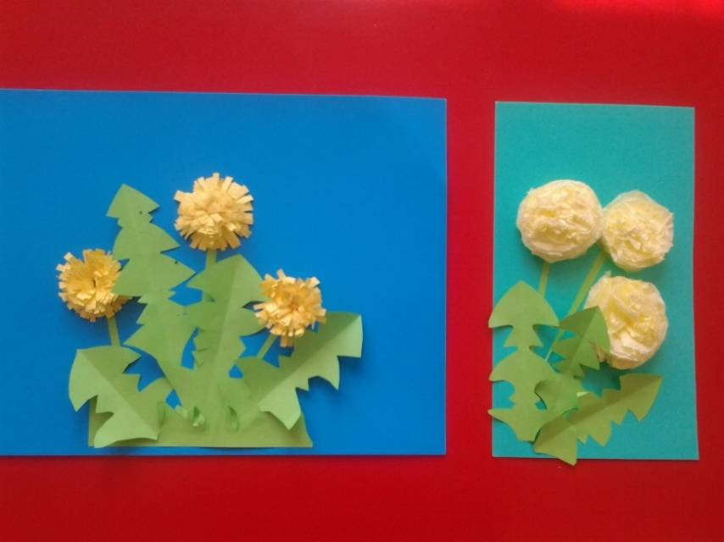
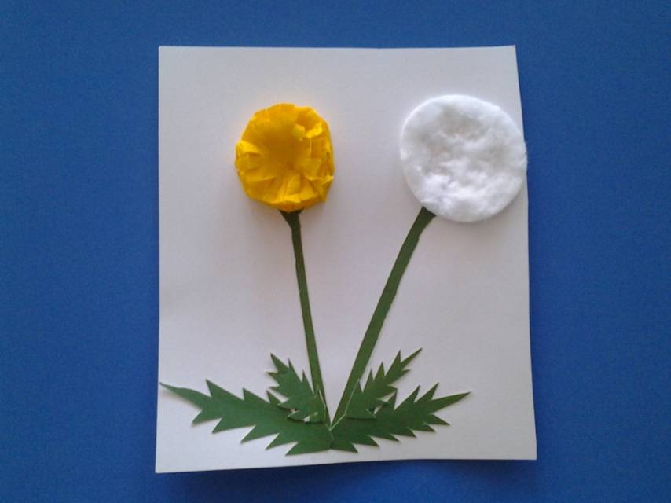
Пудов Сергей и мама
Наталья Валентиновна
Калинин Олег и мама
Алиса Владимировна

Slide 17
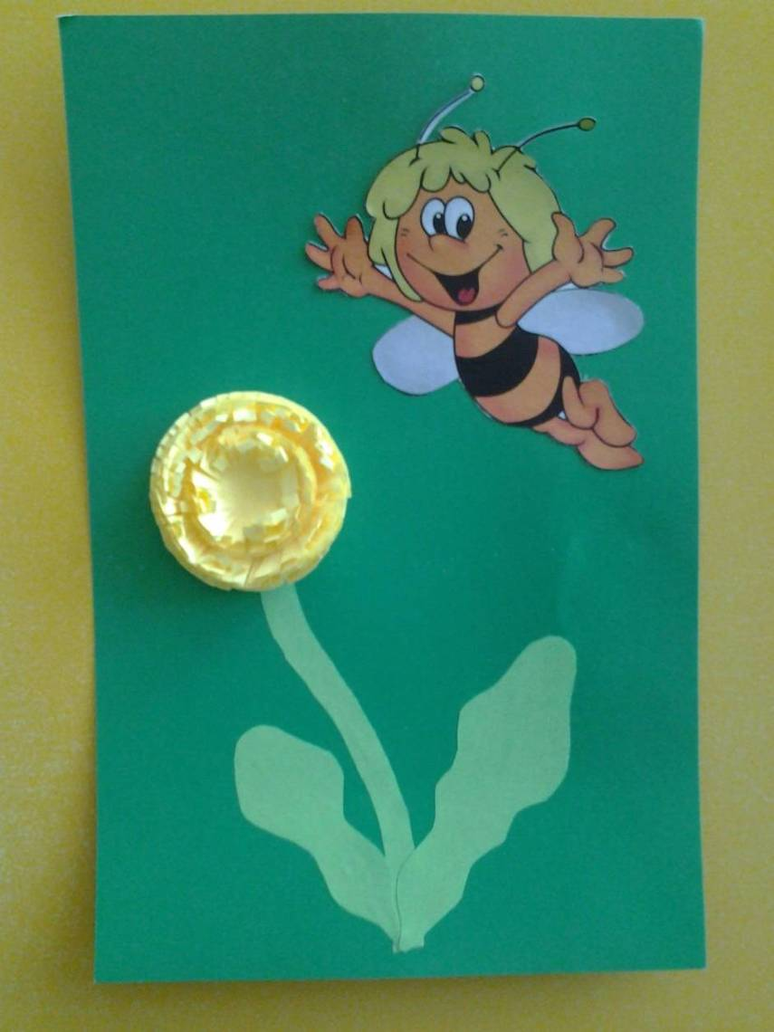
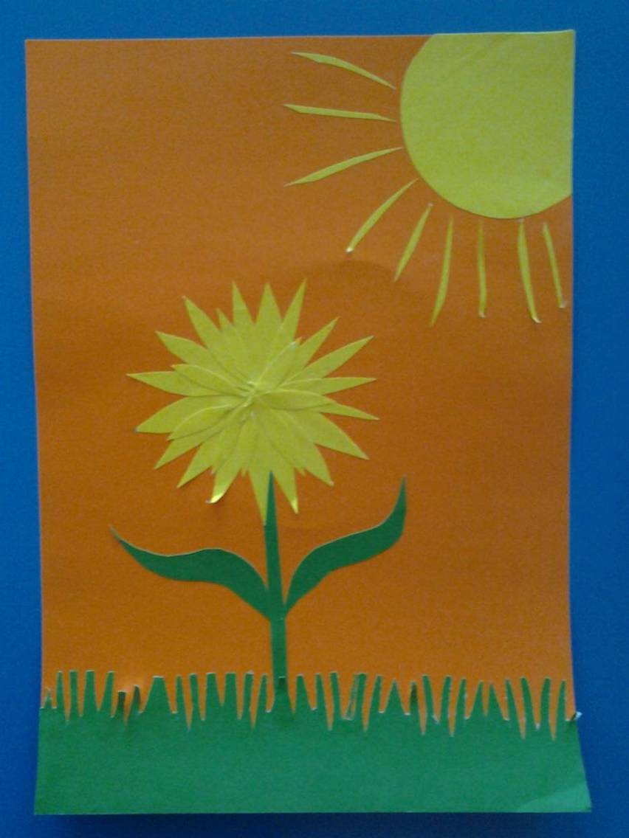
Эрнст Алена и мама
Ольга Александровна
Морозова Мария и мама
Ольга Сергеевна

Slide 18
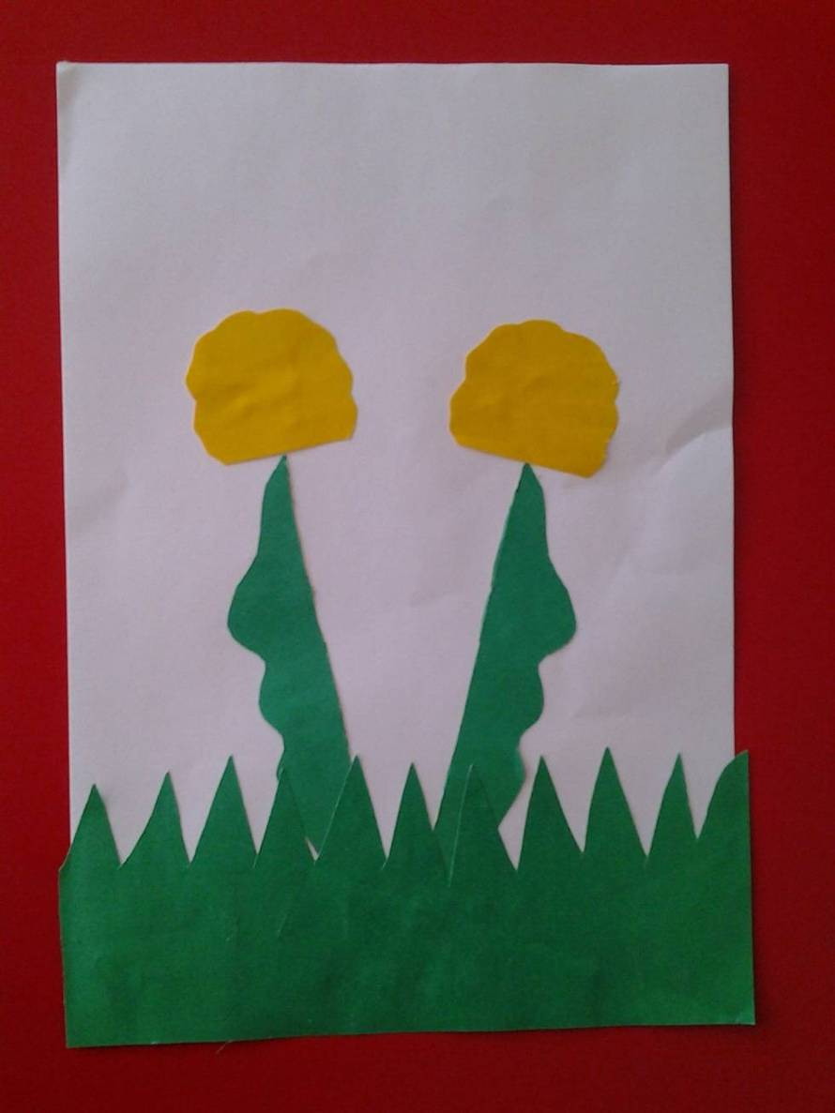
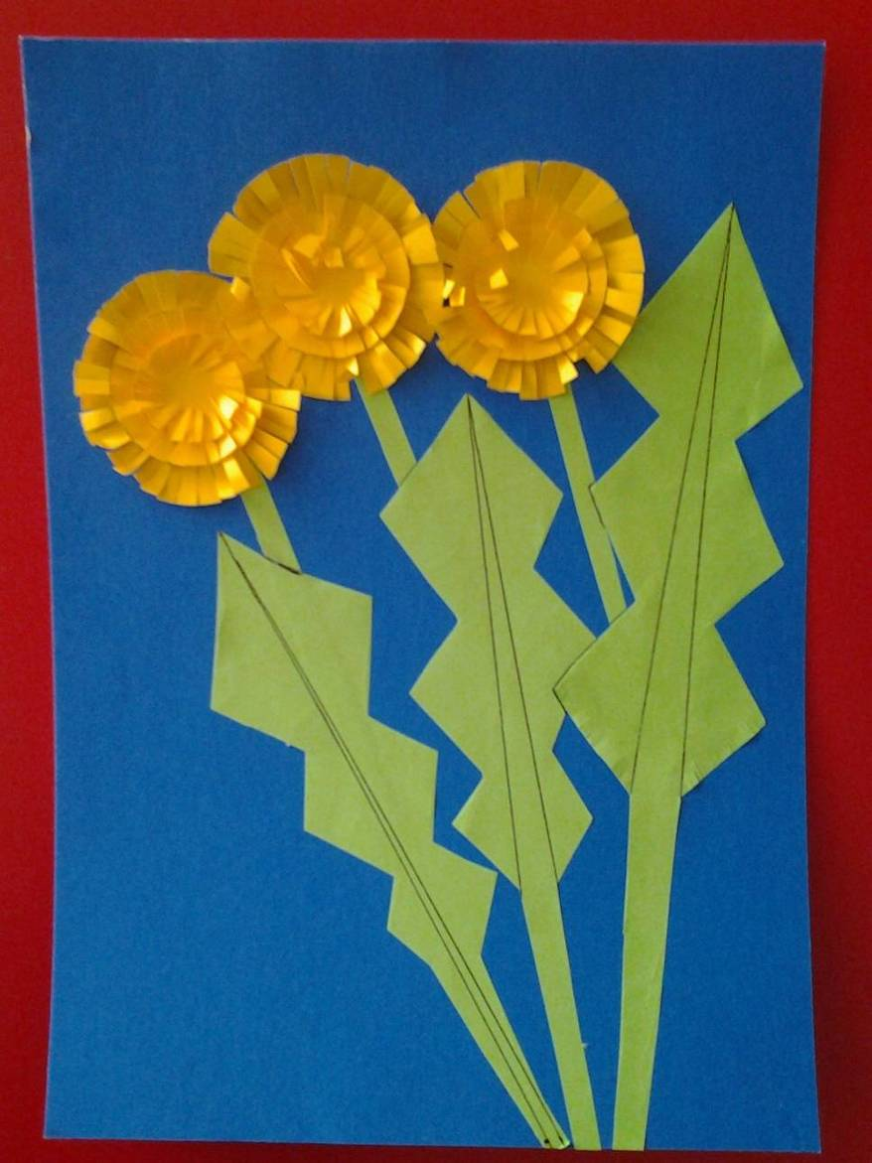
Попова Анастасия и мама
Екатерина Михайловна
Супрунова Ульяна и мама
Ольга Владимировна

Slide 19
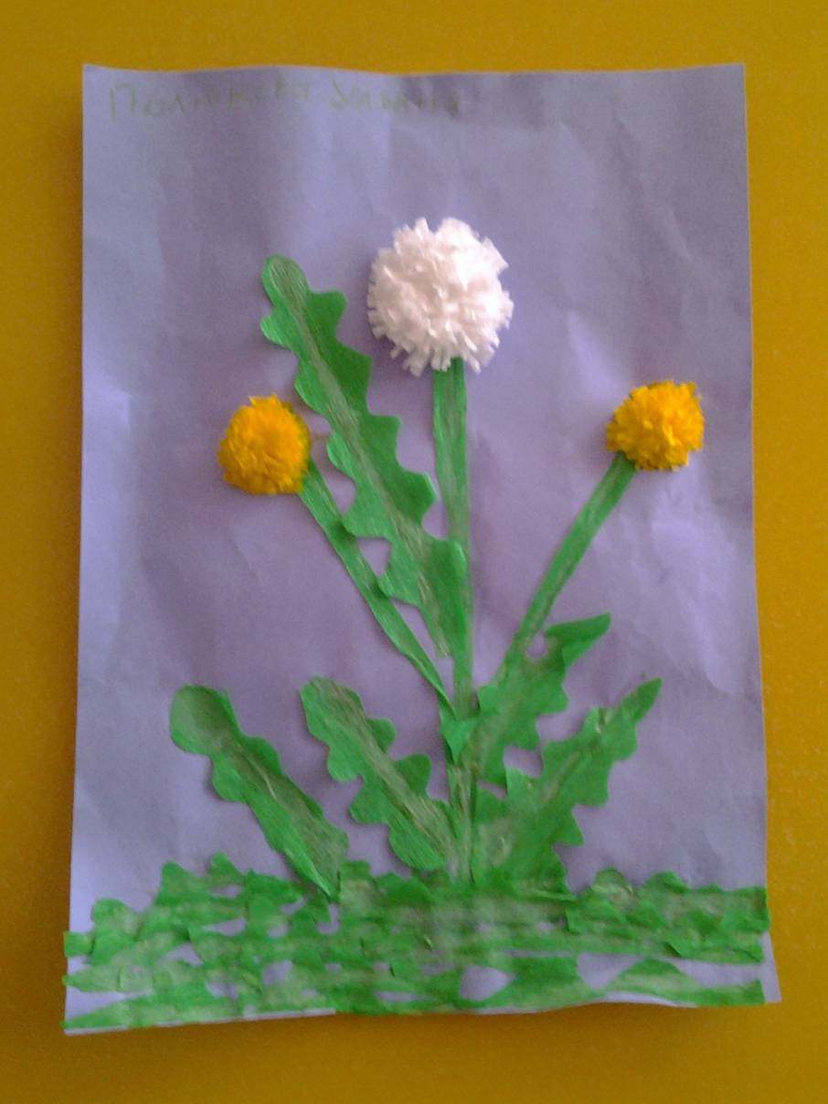
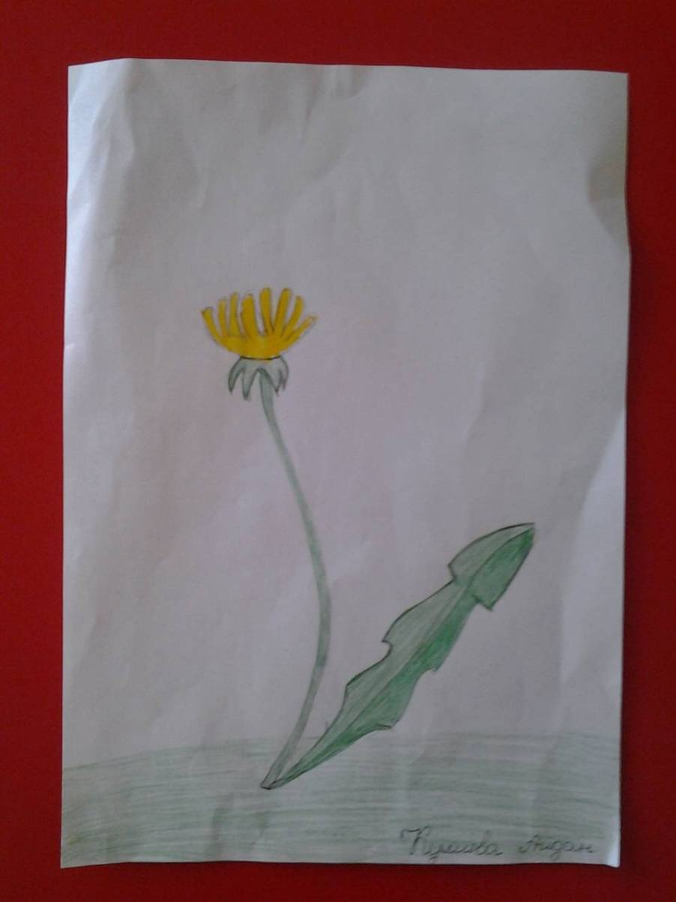
Полюкова Ульяна и мама
Лилия Александровна
Кулеева Айдан и мама
Айнур Фахраддин

Slide 20
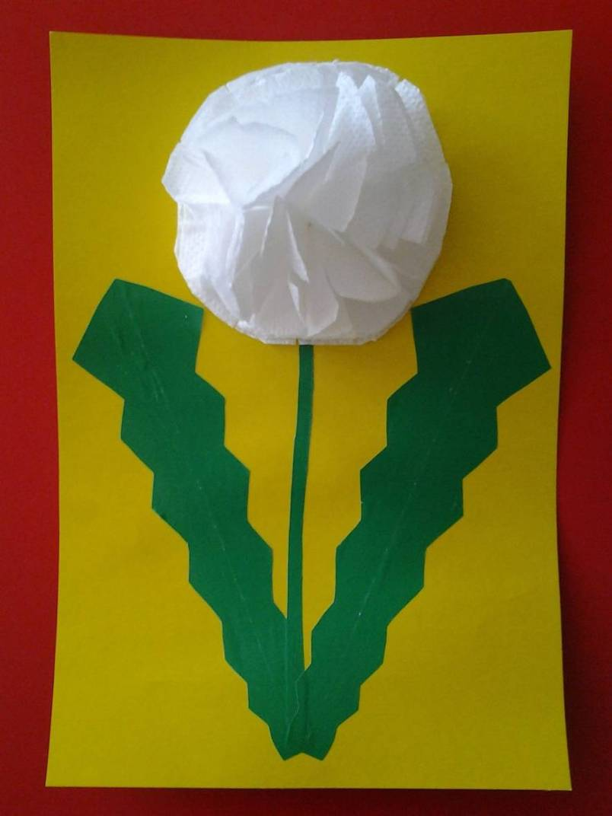
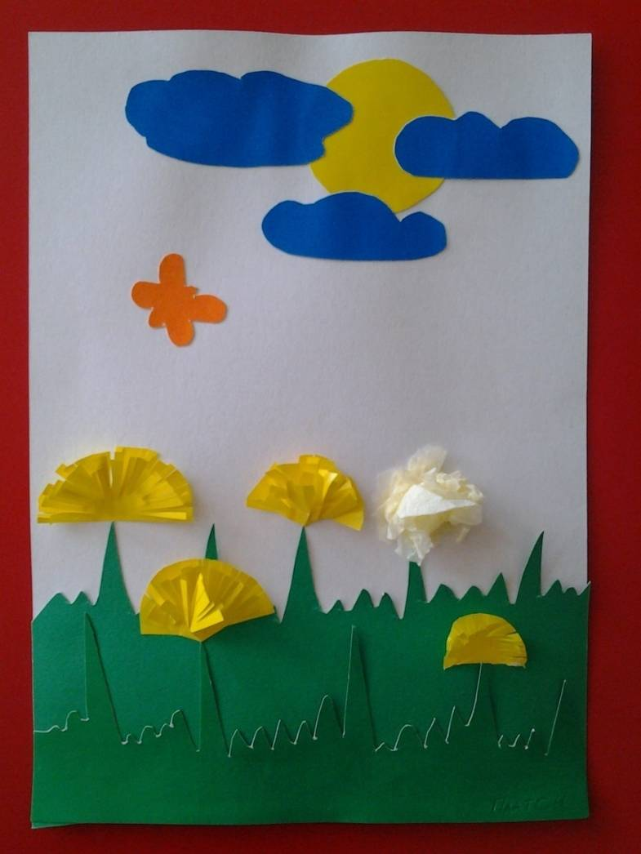
Герасимович Елизавета и мама
Светлана Сергеевна
Рысев Платон и мама
Татьяна Анатольевна

Slide 21
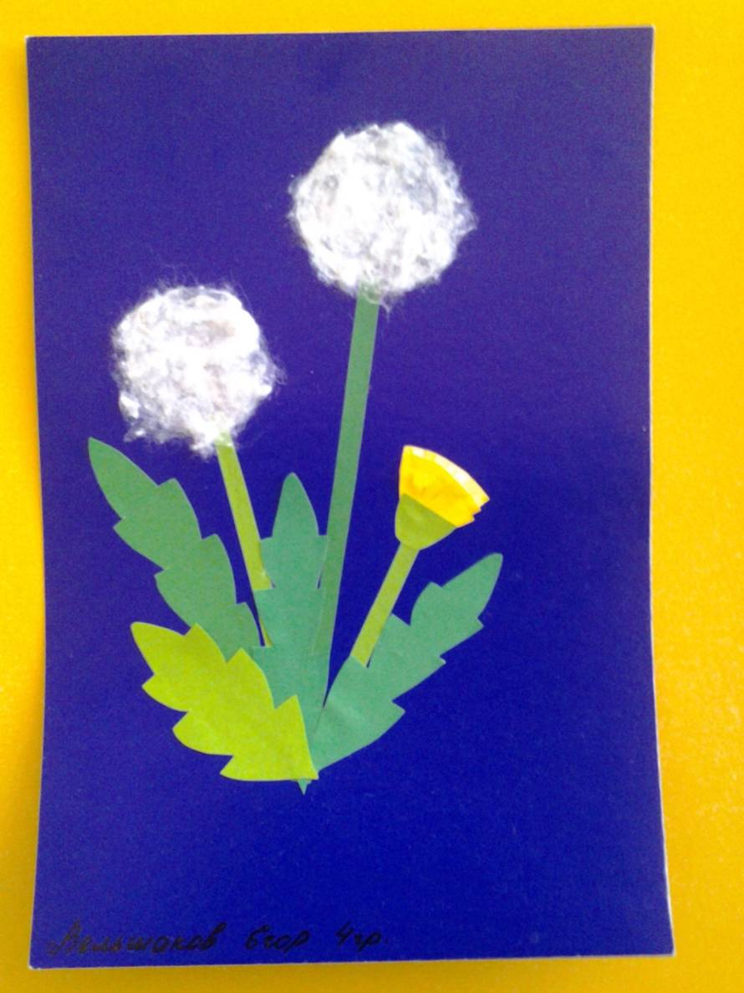
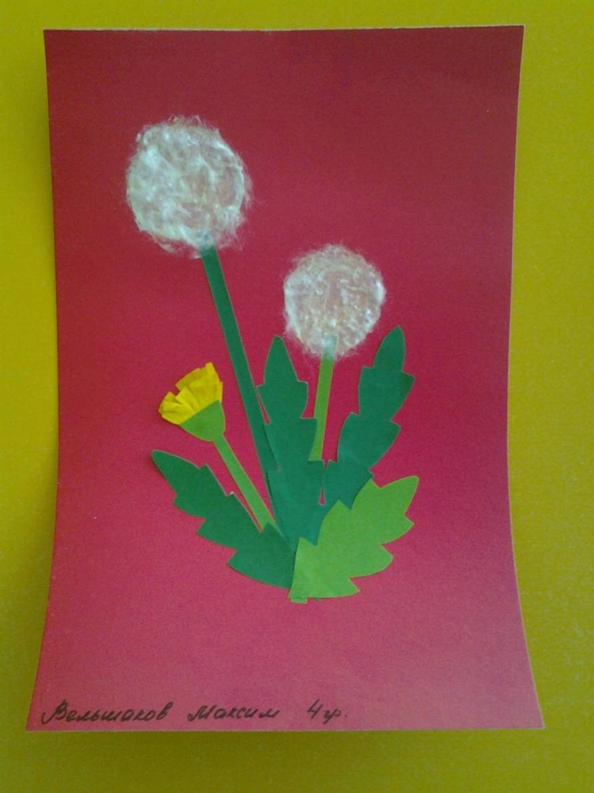
Вельшаков Егор
Вельшаков Максим
и мама Марина Евгеньевна

Slide 22
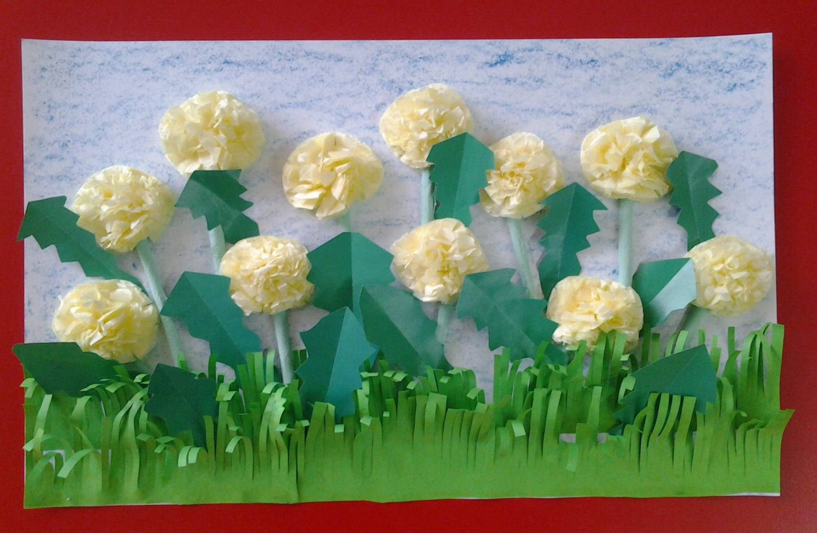
5. Итог работы.
Коллективная работа

Slide 23
Спасибо за внимание!

